Slide 1


팔린 상품 관리
핵심 목표 팔린 상품 중 키울 것을 골라 키워드를 재정비해 '효자상품'으로 만든다.
학습 내용
• 카테고리·유입 점검 — 대표키워드 검색으로 카테고리 확인 (네이버 데이터분석에서 유입 키워드 확인)
• 불사자로 키워드 재정비 — 쓸만한 키워드는 살리고, 없으면 반자동 방식으로 상품명 빠르게 수정 후 PASS
• 상황별 처리
– 1달 이내 + 인기도·상위노출 키워드 → 상품명 작업으로 키워드 관리
– 1달 초과 → 삭제 후 재업로드 추천
– 1달 초과 + 리뷰 有 → 다시 작업하되, 리뷰는 상세페이지에 재구성

Slide 2
팔린 상품 관리 – 카테고리 점검
반자동/반대량으로 이미 업로드 되어 있는 내 상품을 살리고 싶은 경우,
업로드 되어 있는 내 상품의 카테고리 vs (내 상품의) 대표 키워드로 검색했을 때 노출되는 1페이지 카테고리와 동일한지 확인
동일하지 않으면 동일한 카테고리로 수정, 불사자 키워드 검색해서 황금 키워드 찾기
유입 키워드 찾아서 유입 키워드 + 불사자 황금키워드 섞어서 상품명 만들기 (1주차 내용)
Notes:
알려드리는 필터 기준은 절대적인 기준은 아님
원리를 이해해야 하는데,
해당 키워드로 현재 등록되어 있는 상품수가 작을수록
상위 노출에 유리하고,
해외배송 비율이 높을수록 국내 상품이 적어지니까 해외 상품들과 경쟁할 수 있고
검색 노출을 늘리고 싶으면 검색량을 100~200 이상 등으로 올려보는 등으로 조정하면서
좋은 상품을 찾아보면 됩니다.
네이버 가격비교에서
화장대겸컴퓨터책상
검색해보면,
1페이지 40개 중 22개가 해외 상품임
진짜 이 키워드와 동일한 상품을 파는게 중요한게 아니고
키워드와 쪼금 다르더라도, 이 키워드로 검색했을 때, 내 상품이 뜨게 하는게 중요

Slide 3
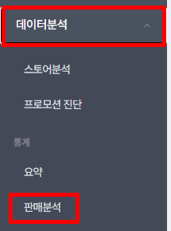
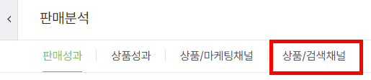

팔린 상품 관리 – 유입 키워드 확인
1
[데이터분석] › [판매분석] 클릭
2
우측 상단 [상품/검색채널] 탭 클릭
3
아래로 내려 [상품카테고리차원] › [상품] 클릭
✔ 일정 기간 내 판매된 상품 리스트와 유입 키워드를 한눈에 확인할 수 있습니다
Notes:
알려드리는 필터 기준은 절대적인 기준은 아님
원리를 이해해야 하는데,
해당 키워드로 현재 등록되어 있는 상품수가 작을수록
상위 노출에 유리하고,
해외배송 비율이 높을수록 국내 상품이 적어지니까 해외 상품들과 경쟁할 수 있고
검색 노출을 늘리고 싶으면 검색량을 100~200 이상 등으로 올려보는 등으로 조정하면서
좋은 상품을 찾아보면 됩니다.
네이버 가격비교에서
화장대겸컴퓨터책상
검색해보면,
1페이지 40개 중 22개가 해외 상품임
진짜 이 키워드와 동일한 상품을 파는게 중요한게 아니고
키워드와 쪼금 다르더라도, 이 키워드로 검색했을 때, 내 상품이 뜨게 하는게 중요

